Slide 1
正则表达式 python

Slide 2
正则表达式是什么样的东西？？
1.正则表达式并不是Python的一部分。正则表达式是用于处理字符串的强大工具，拥有自己独特的语法以及一个独立的处理引擎，效率上可能不如str自带的方法，但功能十分强大。
2.正则表达式是一种特殊的字符串模式，用于匹配一组字符串，就好比用模具做产品，而正则就是这个模具，定义一种规则去匹配符合规则的字符。

Slide 3
正则表达式是如何在python应用？？
通过导入python自带的re包，使用re提供的函数，在文本中进行正则表达式的匹配搜索。

Slide 4
正则表达式的常用函数

Slide 5
正则表达式在python中是如何应用的？
正则表达式在python中主要体现在re模块，使用前先import re
因为re模块中提供了正则表达式的语法
#返回pattern对象
re.compile(string[,flag])
#以下为匹配所用函数
#常用
re.match(pattern, string[, flags]) re在string开始位置就匹配。
re.search(pattern, string[, flags]) re在string任意位置可匹配。
re.findall(pattern, string[, flags]) 以列表方式返回所有匹配的字串。
#不常用
re.split(pattern, string[, maxsplit]) 可按pattern切分字符串，返回列表。
re.finditer(pattern, string[, flags]) 返回一个顺序访问每一个匹配结果（Match对象）的迭代器。
re.sub(pattern, repl, string[, count]) 使用repl替换string中每一个匹配的子串后返回替换后的字符串。
re.subn(pattern, repl, string[, count])使用repl替换string中每一个匹配的子串后返回替换后的字符串和替换次数。

Slide 6
re.compile方法
正则表达式在python中主要体现在re模块，使用前先import re
因为re模块中提供了正则表达式的语法
#返回pattern对象
re.compile(string[,flag])
在参数中我们传入了正则表达式，通过compile方法编译生成一个pattern对象，然后我们利用这个对象来进行进一步的匹配。
通俗地说就是生成一个模具
pattern = re.compile(r'hello')
Python中字符串前面加上 r 表示原生字符串

Slide 7

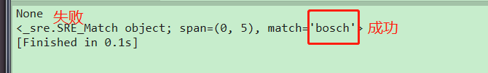
re.match方法
这个方法将会从string（我们要匹配的字符串）的开头开始，尝试匹配pattern，一直向后匹配，如果遇到无法匹配的字符，立即返回None，如果匹配未结束已经到达string的末尾，也会返回None。两个结果均表示匹配失败，否则匹配pattern成功，同时匹配终止，不再对string向后匹配。下面我们通过一个例子理解一下
group([group1, …]): 获得一个或多个分组截获的字符串；指定多个参数时将以元组形式返回。group1可以使用编号也可以使用别名；编号0代表整个匹配的子串；不填写参数时，返回group(0)；没有截获字符串的组返回None；截获了多次的组返回最后一次截获的子串。 在PPT的16页会有相关例子

Slide 8
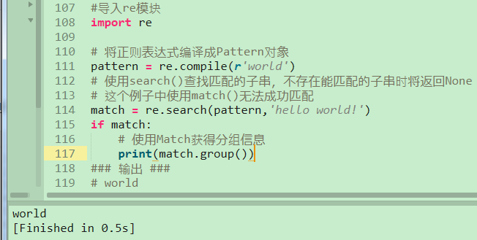
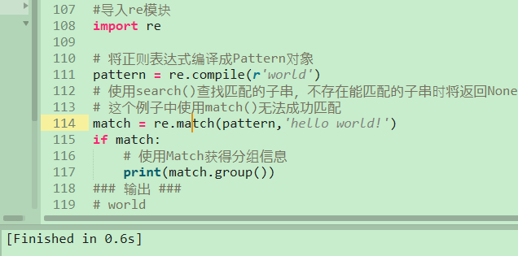
re.search方法
search方法与match方法极其类似，区别在于match()函数只检测re是不是在string的开始位置匹配，search()会扫描整个string查找匹配，match（）只有在0位置匹配成功的话才有返回，如果不是开始位置匹配成功的话，match()就返回None。同样，search方法的返回对象同样match()返回对象的方法和属性。我们用一个例子感受一下
search
match

Slide 9


re.findall方法
搜索string，以列表形式返回全部能匹配的子串。我们通过这个例子来感受一下

Slide 10
正则表达式的元符号

Slide 11
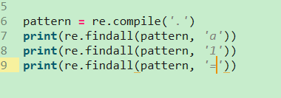
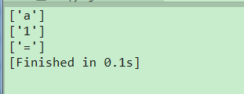
正则表达式 . 字符
. 匹配任意字符（不包括换行符）

Slide 12
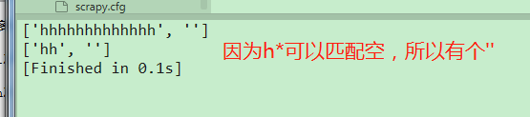
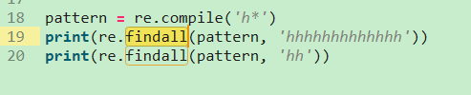
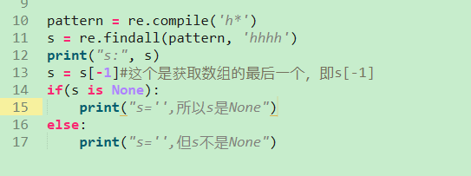

正则表达式 *字符
* 匹配前一个元字符0到多次,匹配0个，就是可以匹配空字符串，即’’
注意：返回的这个不是None，是空字符串’’

Slide 13
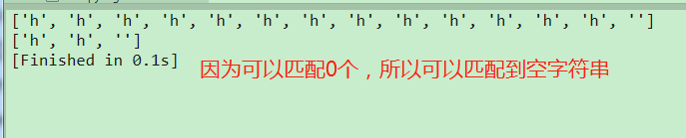

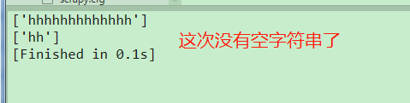

正则表达式 ？字符
空字符串’’
？ 匹配前一个元字符0到1次
正则表达式 +字符
+ 匹配前一个元字符1到多次

Slide 14
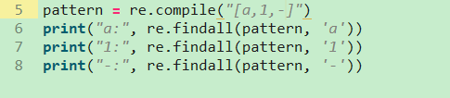

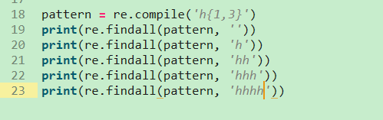
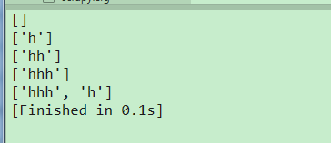
正则表达式 []字符
[] 字符集，一个字符的集合，可匹配其中任意一个字符
正则表达式 {m,n}字符
{m,n} 匹配前一个元字符m到n次，最少m次，最多n次，
所以会一直匹配到最多3次h，之后再匹配剩下的h。

Slide 15
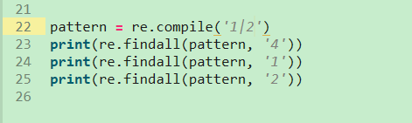
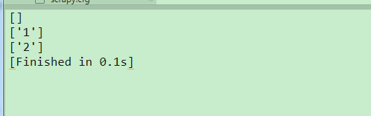
正则表达式 | 字符
逻辑表达式 或 ，比如 a|b 代表可匹配 a 或者 b

Slide 16
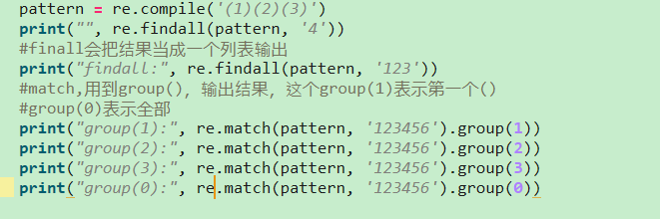
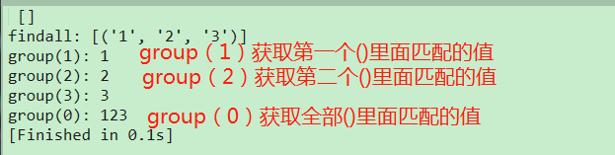
正则表达式 （） 字符
findall是没有group()方法，match和search有group()方法
group()方法分组：
即被分组的内容可以被单独取出，
默认每个分组有个索引，从 1 开始，
按照“(”的顺序决定索引值。
譬如：group(0)是获取全部()里匹配的值
group(1)获取第一个()里匹配的值
用group()的用处，方便筛选出自己要的内容。

Slide 17

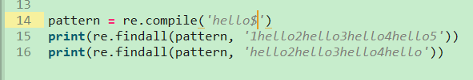
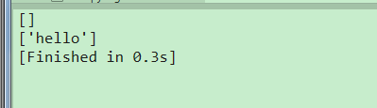
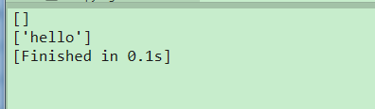
正则表达式 ^字符 & $字符
^ 匹配开始位置
第一行以1hello开始，匹配失败
第二行以hello开始，匹配成功
$ 匹配结束位置
第一行以hello5结束，无法匹配
第二行以hello结束，匹配成功

Slide 18
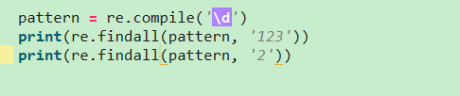

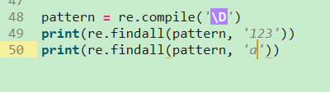
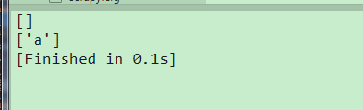
正则表达式 \d 字符
匹配一个数字， 相当于 [0 -9]
正则表达式 \D 字符
匹配非数字,相当于 [^0-9], 在[]里^, 指取反

Slide 19
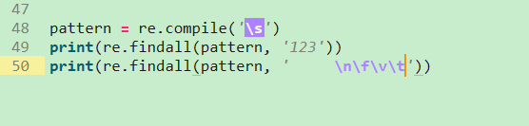

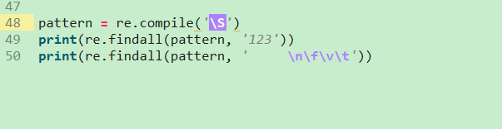

正则表达式 \s 字符
匹配任意空白字符， 相当于 [ \t\n\r\f\v]
\f的意思是：换页。将当前位置移到下一页的开头。
\t沿垂直向的制表符
正则表达式 \S 字符
匹配非空白字符，相当于 [^ \t\n\r\f\v]

Slide 20
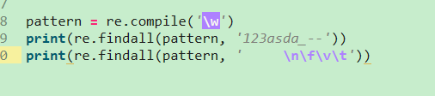
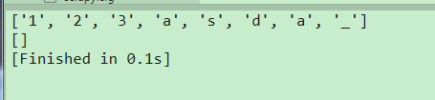
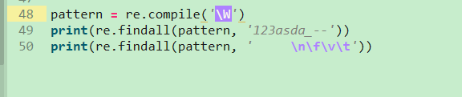
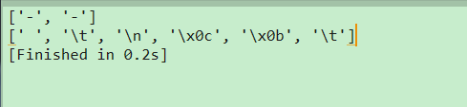
正则表达式 \w 字符
匹配数字、字母、下划线中任意一个字符， 相当于 [a-zA-Z0-9_]
正则表达式 \W 字符
匹配非数字、字母、下划线中的任意字符，相当于 [^a-zA-Z0-9_]
这个^跟前面说的匹配字符串开始位置意思不同，这个是指取反的意思。

Slide 21
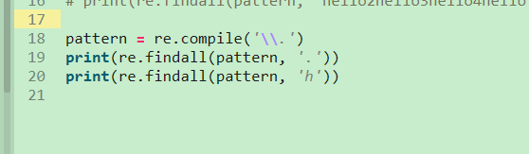

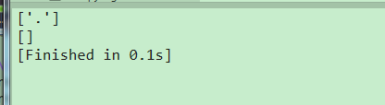
正则表达式 \\字符(这是在不加r的情况下)
转义字符，跟在其后的字符将失去作为特殊元字符的含义，
例如\\.只能匹配.，不能再匹配任意字符，
为了方便匹配.，可以在正则表达式前加r。详细解析PPT

Slide 22
正则表达式的元符号简单随机组合

Slide 23
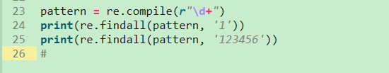



\d+组合,匹配前\d 1到多次, \d匹配一个数字
\w+组合,匹配前\w 1到多次,\w匹配数字、字母、下划线中任意一个字符

Slide 24
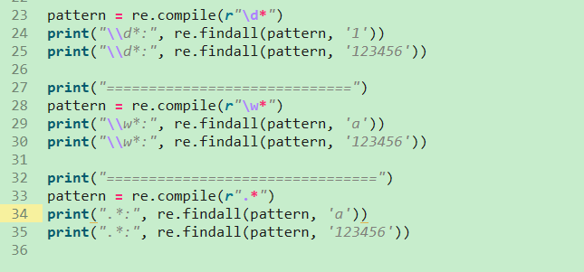
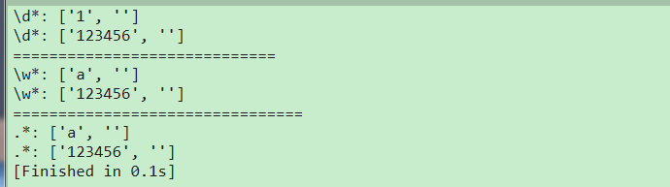
\d*组合,匹配前面\d 0到多次, \d匹配一个数字
\w*组合,匹配前面\w 0到多次,\w匹配数字、字母、下划线中任意一个字符
.*组合,匹配前面字符 0到多次,\w匹配数字、字母、下划线中任意一个字符

Slide 25
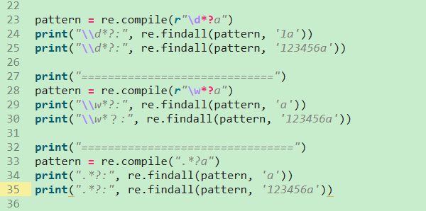
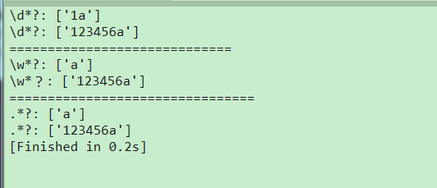
\d*？组合,匹配前面\d 0到多次, \d匹配一个数字
\w*？组合,匹配前面\w 0到多次,\w匹配数字、字母、下划线中任意一个字符
.*？组合,匹配前面字符 0到多次,\w匹配数字、字母、下划线中任意一个字符
正则表达式.*?的?后面必须得有字符串
，不然匹配全为空字符串
？必须跟在*或者+后面，表示非贪婪模式
在PPT34页有详解

Slide 26
正则表达式的模式

Slide 27
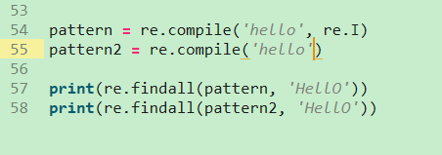
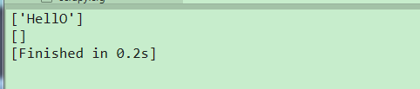
正则表达式 模式re.I
I IGNORECASE， 忽略大小写的匹配模式, 样例如下

Slide 28
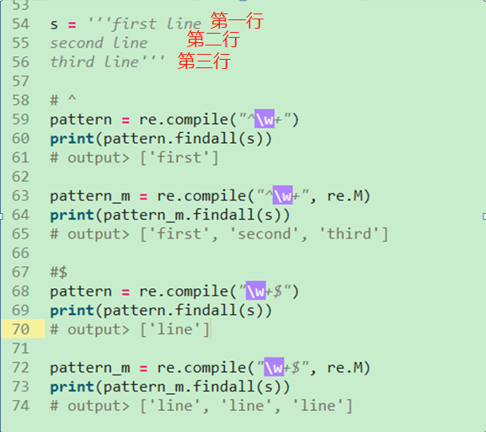
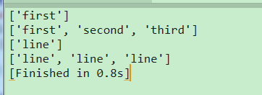
正则表达式 模式re.L
M MULTILINE，多行模式, 改变 ^ 和 $ 的行为

Slide 29
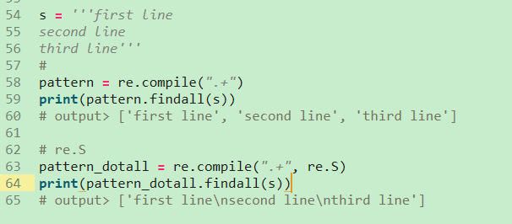
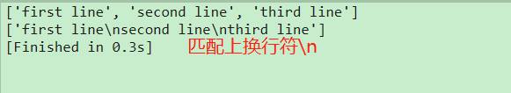
正则表达式 模式re.S
DOTALL，此模式下 '.' 的匹配不受限制，
可匹配任何字符，包括换行符

Slide 30
正则表达式综合练习

Slide 31
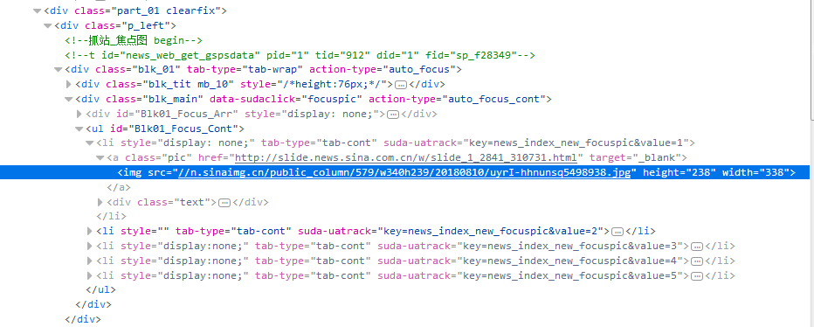
正则表达式找出页面所有的图片链接
需要找出一大堆数据的固定格式的字符串，就可以使用正则表达式，譬如查找网页的全部图片。
简单一条代码即可找出该网页的所有图片
#doc指需要进行正则表达式匹配的字符串
img_items = re.findall('<img.*?src="(.*?)".*?/>'), doc)

Slide 32
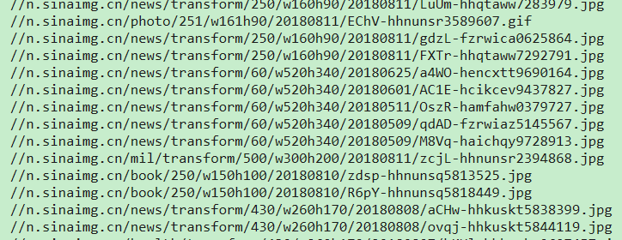
re.findall(‘<img.*?src=“(.*?)”.*?/>’), doc)讲解一
re.findall() 调用re模块下的findall函数，findall(a,b)函数可以找出在参数b文本下的所有符合a规则的字符串、
正则表达式‘<img.*?src=“(.*?)”.*?/>’的具体意思是什么？
.代表所有的字符，除了换行符’\n’
*代表匹配前一个字符0或无数次
？可以使.*变成非贪婪模式，什么是贪婪模式，什么是非贪婪模式？
有?号就是非贪婪模式，无？号就是贪婪模式。
贪婪模式：如果后面有很多个”，那么.*可以一直匹配下去，直到匹配到最后一个”,才会停下来。
非贪婪模式：即使后面有很多个”，那么.*可以只会匹配一个，就会停下来。

Slide 33
re.findall(‘<img.*?src=“(.*?)”.*?/>’), doc)讲解二
re.findall() 调用re模块下的findall函数，findall(a,b)函数可以找出在参数b文本下的所有符合a规则的字符串、
(.*?)这里为什么会有括号，此括号是什么意思？
此括号代表一个组，表示符合这条正则表达式的字符串中，只取括号里的字符，括号外面被”包起来，所以这条语句是取引号内的所有字符串。

Slide 34

实例解析贪婪模式和非贪婪模式
<img src=“//n.sinaimg.cn/news/521/w298h223/20180808/S9EJ-hhkuskt5130428.png” width=“160” height=“90”/>
<img src="//n.sinaimg.cn/news/521/w298h223/20180808/S9EJ-hhkuskt5130428.png" width="160" height="90“/>
<img src="//n.sinaimg.cn/news/521/w298h223/20180808/S9EJ-hhkuskt5130428.png" width="160" height="90“/>
正则表达式：<img.*?src=“(.*)”.*\/>
那么匹配的结果应该如何呢？
匹配的应该是
很明显，贪婪模式会把后面的width=“160” height=“90”都匹配进去了，因为后面有多个”符号。

Slide 35
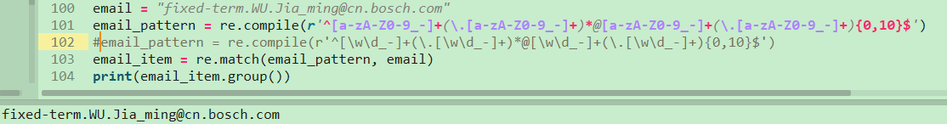
详解邮箱正则表达式一
验证输入的字符串格式是否符合要求，譬如用户输入的邮箱，可以使用正则表达式验证邮箱是否符合要求。
fixed-term.WU.Jiaming@cn.bosch.com
邮箱包括邮箱名和域名还有@三部分
邮箱名（fixed-term.WU.Jiaming）： ^[a-zA-Z0-9_-]+(\.[a-zA-Z0-9_-]+)*
域名（cn.bosch.com）： [a-zA-Z0-9_-]+(\.[a-zA-Z0-9_-]+){0,10}
邮箱正则表达式： ^[a-zA-Z0-9_-]+(\.[a-zA-Z0-9_-]+)*@[a-zA-Z0-9_-]+(\.[a-zA-Z0-9_-]+){0,10}$

Slide 36
详解邮箱正则表达式二
fixed-term.WU.Jiaming@cn.bosch.com
邮正则表达式： ^[a-zA-Z0-9_-]+(\.[a-zA-Z0-9_-]+)*@[a-zA-Z0-9_-]+(\.[a-zA-Z0-9_-]+){0,10}$
邮箱名（fixed-term.WU.Jiaming）： ^[a-zA-Z0-9_-]+(\.[a-zA-Z0-9_-]+)*
^ 这个符号指正则表达式匹配字符串的开头，从头开始匹配，$指正则表达式匹配字符串的末尾
[0-9a-zA-Z_-]可以匹配一个数字、字母、横杠或者下划线，没有前后顺序；例如： “0” , “a” ,”A”, “_”, “-”
[0-9a-zA-Z_-]+加上一个’+’，可以匹配至少一个数字、字母、横杠或者下划线，没有前后顺序 ；例如： “0a” , “aA2” ,”aA--_”, “_”, “-”
\. 匹配字符串.符号，为何要用反斜杠，因为.符号是特殊符号（有特别功能的符号），所以要用\对.进行转义；不加反斜杠的话，就是匹配任何符号了。
(\.[a-zA-Z0-9_-]+) 匹配.符号，后面必须跟有至少一个数字、字母、横杠或者下划线，没有前后顺序 ；例如：”.a0” , “.00” , “.Aaa-0_-”

Slide 37
详解邮箱正则表达式三
fixed-term.WU.Jiaming@cn.bosch.com
邮箱正则表达式： ^[a-zA-Z0-9_-]+(\.[a-zA-Z0-9_-]+)*@[a-zA-Z0-9_-]+(\.[a-zA-Z0-9_-]+){0,10}$
域名（cn.bosch.com）： [a-zA-Z0-9_-]+(\.[a-zA-Z0-9_-]+){0,10}
｛0，10｝ 指可以匹配前一个字符0-10次
(\.[a-zA-Z0-9_-]+){0,10}可以匹配至少一个数字、字母、横杠或者下划线，没有前后顺序 ；
例如：”0_1fg0SDF”

Slide 38
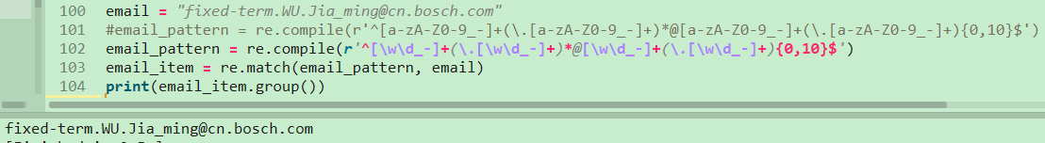
详解邮箱正则表达式四
fixed-term.WU.Jiaming@cn.bosch.com
邮箱正则表达式： ^[a-zA-Z0-9_-]+(\.[a-zA-Z0-9_-]+)*@[a-zA-Z0-9_-]+(\.[a-zA-Z0-9_-]+){0,10}$
邮箱的正则表达式还可以写成： ^[\w\d_-]+(\.[\w\d_-]+)*@[\w\d_-]+(\.[\w\d_-]+){0,10}$
这样子看起来就更加简洁了
用\w代替之前的a-zA-Z
用\d代替之前的0-9
最后效果一样

Slide 39
正则表达式拓展一： 环视用法

Slide 40
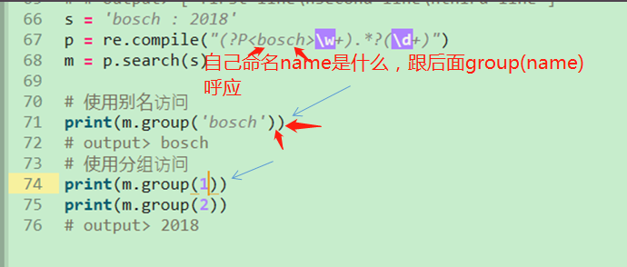
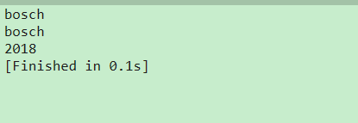
正则表达式拓展-- (?P<name>…) 字符，group名
当然也可以group(1)找出来
(?P<name>...) 分组的命名模式，
取此分组中的内容时可以使用索引也可以使用name,
group(name)

Slide 41
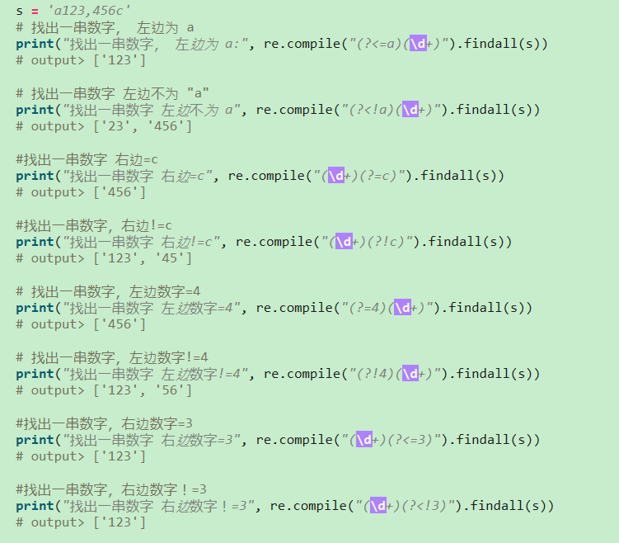
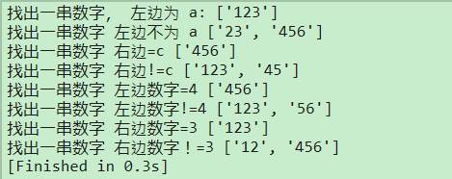
正则表达式拓展-- 环视用法
环视是一种特殊的正则语法，它匹配的不是字符串，
而是 位置，其实就是使用正则来说明这个位置的左右
应该是什么或者应该不是什么，然后去寻找这个位置。

Slide 42
正则表达式拓展二： 反斜杠\

Slide 43



Python的字符串转义
Python中‘r’是防止字符转义的。
如果路径中出现‘\t’的话 ，不加r的话，\t就会被转义 ，而加了‘r’之后，'\t'就能保留原有的样子
在字符串赋值的时候 ，前面加‘r’可以防止字符串不被转义，原理是在转义字符前加'\'
补充：\t 代表tab,四个空格
\n 代表回车，换行符
如果不加r, 输出tab和回车
加r之后等于把反斜杠转义了，就把’\t\r’ 输出了
在\t 前面加\ ,把\t的反斜杠转义了，就直接输出\t了，而后面的\r没有加\,就输出回车了。

Slide 44
Python的正则表达式反斜杠\转义一
为什么最好在正则表达式前加上r？
为了更容易理解，在字符串加r，变成原生字符串，
总结：加r是为了解决反斜杠的困扰

Slide 45


Python的正则表达式反斜杠\转义二
为什么最好在正则表达式前加上r？
防止正则表达式特殊字符先进行字符串转义
譬如：是用正则表达式匹配’3\8’?
a.具体逻辑是\\\\可以分2组，\\和\\，不加r的情况下，首先进行字符串转义，变成\和\,之后再正则表达式转义\\，结果是\（没有特殊含义的\）
b.加r之后就是raw string, 原生字符串，不需要再进行字符串转义。结果是从正则表达式转义\\，结果是\（没有特殊含义的\）

Slide 46

Python的正则表达式反斜杠\转义三
为什么最好在正则表达式前加上r？
防止正则表达式特殊字符先进行字符串转义
补充：\b在ASCII字符中代表后退键(Backspace)
\b在正则表达式中代表匹配单词的 边界

Slide 47

Python的正则表达式语法规则

Slide 48
学习正则表达式链接
https://www.cnblogs.com/dyfblog/p/5880728.html
python中使用字符串前面加r：https://blog.csdn.net/losteng/article/details/51280968
Python正则表达式匹配反斜杠'\'问题：https://blog.csdn.net/losteng/article/details/51280968

Slide 49
THANK YOU

